Slide 1
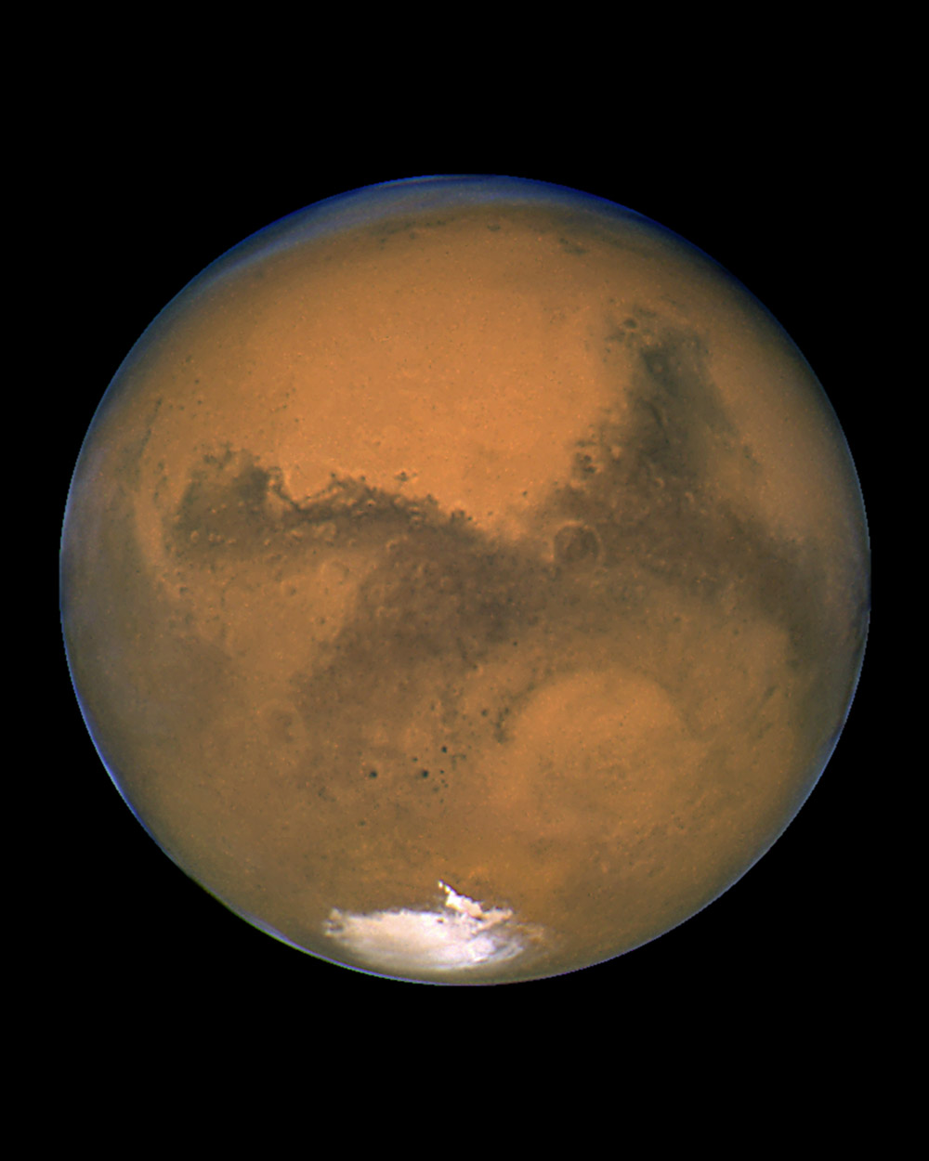
La planète Mars
Thème FAAQ 2016
Par Martin Aubé

Slide 2
La planète Mars
Thème FAAQ 2016
La Fédération des astronomes amateurs du Québec a un thème annuel depuis quelques années.
En raison de son opposition en 2016, la planète Mars en sera la vedette.

Slide 3
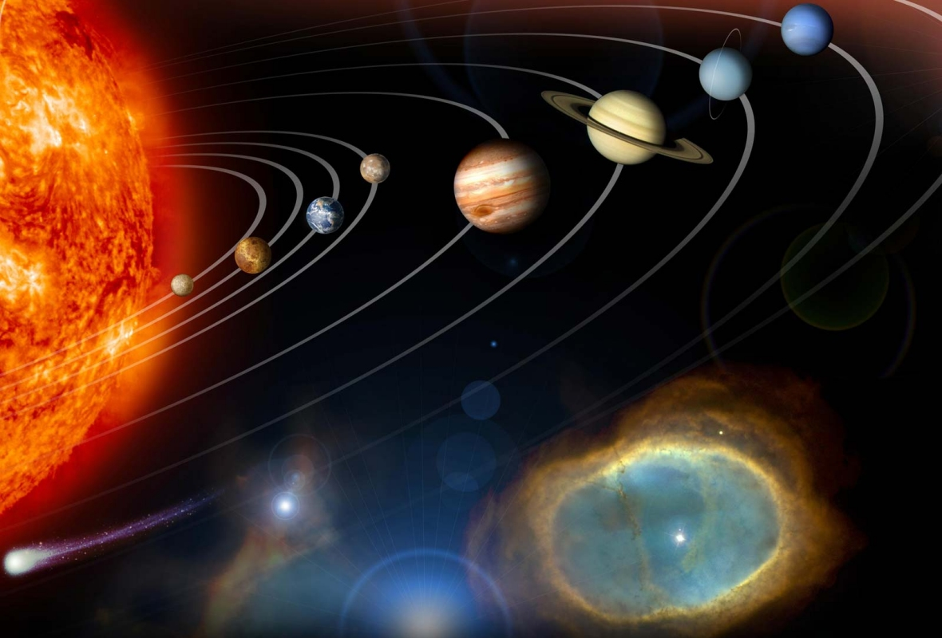
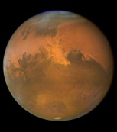
Sa position dans le système solaire
Source NASA
Notes:
La planète Mars est la quatrième planète du système solaire. Elle tourne autour de son étoile, le Soleil. Les planètes du système solaire sont dans l’ordre : Mercure ; Vénus ; Terre ; Mars ; Jupiter ; Saturne ; Uranus et finalement Neptune.
Quel est le truc pour retenir l’ordre des planètes ? Salut, Mon Vieux Tu m’as Jeté Sur Une Navette.

Slide 4
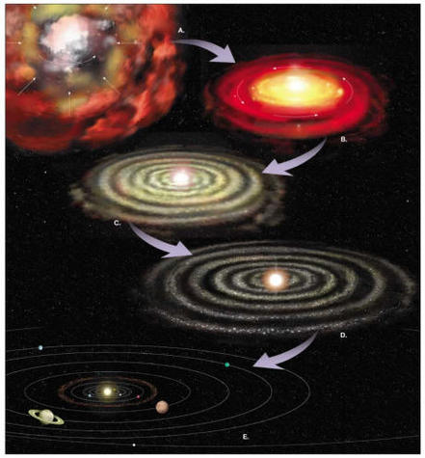
Formation de la planète Mars
Mars s’est formée il y a 4,6 milliards d’années en même temps que les autres planètes, par accrétion gravitationnelle.
La surface étant composée en grande partie d’oxyde de fer (fer rouillé par la présence soupçonnée de l’eau), c’est la raison pour laquelle elle a un aspect rougeâtre et qu’on l’appelle la planète rouge.
Source image Physik Astro
Notes:
La formation et l'évolution du système solaire sont déterminées par un modèle aujourd'hui très largement accepté et connu sous le nom d'« hypothèse de la nébuleuse solaire ».
Selon les estimations issues de ce modèle, le système solaire a commencé à exister il y a 4,55 à 4,56 milliards d'années avec l'effondrement gravitationnel d'une petite partie d'un nuage moléculaire géant. La plus grande partie de la masse du nuage initial s'est effondrée au centre de cette zone, formant le Soleil, alors que ses restes épars ont formé le disque protoplanétaire sur la base duquel se sont formées les planètes, les satellites, les astéroïdes, les comètes et les autres petits corps du système solaire. La matière constituante de Mars est une conséquence directe de la distribution de la matière à l’intérieur de la nébuleuse.

Slide 5
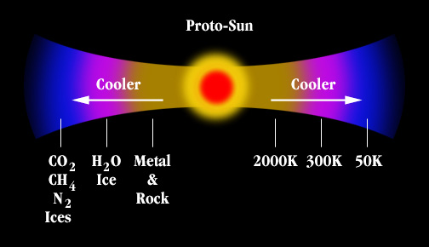
Formation de la planète Mars
Image : Université du Colorado
* Disque protoplanétaire avant la formation des planètes.
* Plus on s’éloigne du centre de l’étoile, plus c’est froid et plus il y a de types de gaz, ce qui explique que les planètes rocheuses comme Mars sont plus près du Soleil et que les planètes gazeuses sont plus éloignées.

Slide 6
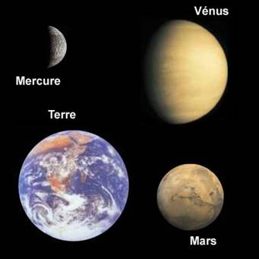
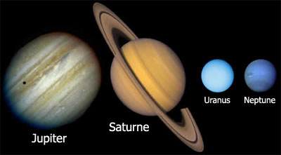
Mars, planète tellurique
Les quatre premières planètes du Système solaire sont dites telluriques car elles ont un noyau rocheux.
Les quatre dernières planètes sont dites gazeuses, car ce sont des planètes constituées de différents gaz.
Notes:
Une planète tellurique (du latin tellus, « la terre, le sol »), en opposition aux planètes gazeuses, est une planète composée de roches et de métaux qui possède en général trois enveloppes concentriques (noyau, manteau et croûte).
Sa surface est solide et elle est composée principalement d'éléments non volatils, généralement des roches silicatées, du métal et du fer. Sa densité est donc relativement importante avec 3,9 g par centimètre cube.
Dans notre système solaire, les planètes telluriques sont les quatre planètes internes, situées entre le Soleil et la ceinture d'astéroïdes : Mercure, Vénus, la Terre et Mars. La Lune ainsi que Io, la première des quatre gros satellites de Jupiter, ont une structure similaire et pourraient donc aussi être qualifiés de telluriques.
Les planètes telluriques sont beaucoup plus petites que les planètes gazeuses mais ont une densité beaucoup plus élevée car elles sont composées de fer et de silicates.

Slide 7
Éléments orbitaux
Voici quelques données intéressantes pour la planète Mars :
Elle se situe en moyenne à 228 millions de kilomètres du Soleil.
Le jour martien est relativement comme celui de la Terre avec 24 heures et 37 minutes.
Elle fait le tour du Soleil en 687 jours terrestres.
Source : NASA

Slide 8
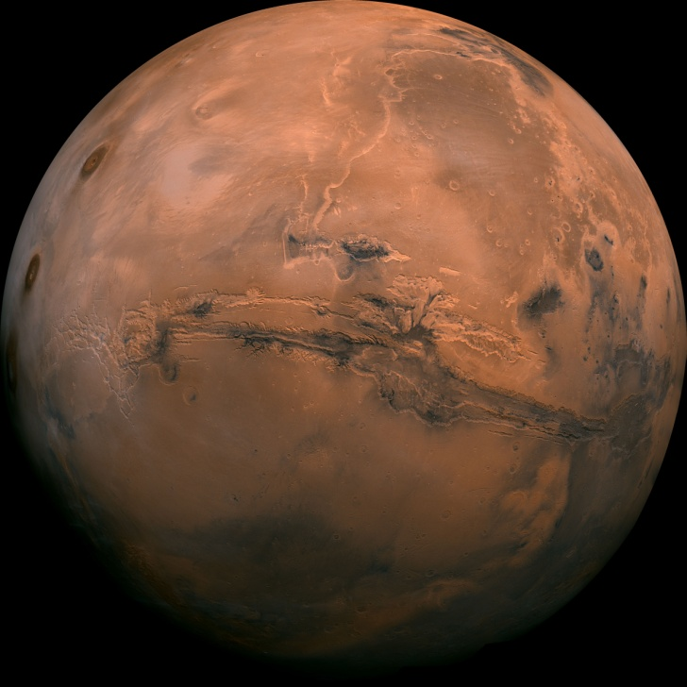
Quelques caractéristiques
Distance de la Terre : 49 000 000 km en moyenne
Rayon : 3 390 km
Distance du Soleil : 227 900 000 km
Gravité : 3,9 g/cm3
Masse : 6.4169 x 10 à la 23
Lunes : Phobos, Déimos
Température moyenne : - 63 degrés Celsius
Inclinaison de l’axe : 25,29°
Vitesse de rotation : 868 220 km/h
Source NASA

Slide 9
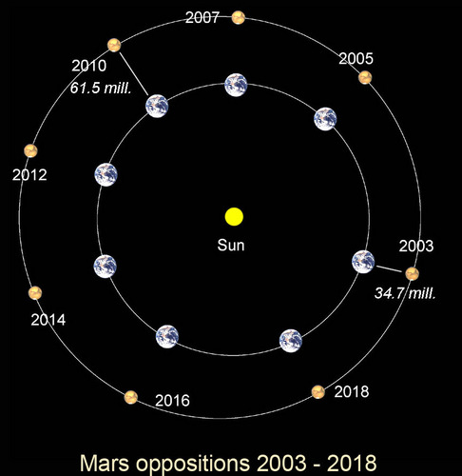
Opposition de Mars
Voici les principales dates des oppositions de Mars, c’est-à-dire le moment où la Terre est entre le Soleil et la planète rouge.
À noter qu’à partir de 2016 et pour 2018 et 2020, la Terre et Mars seront de plus en plus près l’une de l’autre lors de l’opposition.
Illustration : Bob King
Notes:
Mars est la planète extérieure la plus près de la Terre. Mars est en opposition, c'est-à-dire lorsque la Terre s'intercale entre Mars et le Soleil. C’est alors le meilleur moment pour observer Mars.
Ces oppositions surviennent approximativement tous les 780 jours et la prochaine aura lieu en mai 2016.

Slide 10
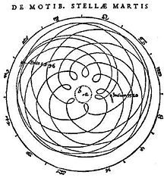
Observation de Mars dans l’antiquité
c. 2500 - Premières observations de Mars consignées en Mésopotamie.
2241 av. J.-C - Première mention d'une conjonction de Mars, en Chine.
1580 - 1600 - Mesures de la position
de Mars par Tycho Brahe, analyse de ces mesures par Kepler.
En savoir plus sur http://www.cosmovisions.com/planetesChronoTable.htm#7frbFJZDKUMrWygl.99
Description de Johannes Kepler des mouvements géocentriques de Mars, Astronomia nova (1609).
Crédit : Bibliothèque de l’observatoire de Paris
Notes:
Johannes Kepler a fait l’étude de son orbite. Ce qui l'a amené à ses 3 lois fondamentales du système solaire dont « Les orbites décrivent des ellipses ».

Slide 11
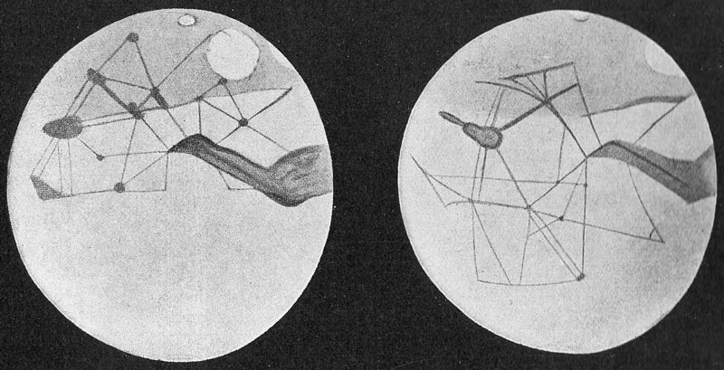
Croyance sur la planète Mars à l’époque
Canaux de Mars par Percival Lowell, avec des lacs et oasis à leur intersection.
Images tirées de Wikipédia
Notes:
La croyance en l’existence des canaux martiens dura de la fin du xix^{e} au début du xx^{e} siècle et marqua l’imagination populaire, contribuant au mythe de l’existence d’une vie intelligente sur Mars, la quatrième planète du système solaire.
Leur observation, qui n’a jamais fait l’unanimité, relevait d’une illusion d'optique aidée par la qualité médiocre (selon les standards actuels) des optiques de l'époque ainsi que par le faible contraste de la surface martienne.
Il ne s'agissait en fait que d'une interprétation de très grandes traces rectilignes dont l'existence fut confirmée par l'observation, mais dont l'origine est considérée aujourd'hui comme géologique.

Slide 12
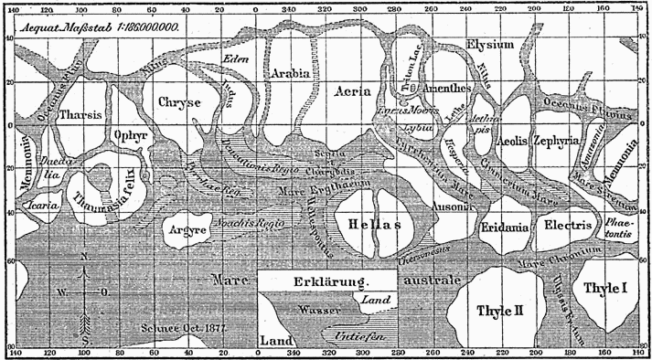
Croyance sur la planète Mars à l’époque
Carte de Mars par Giovanni Schiaparelli
Images tirées de Wikipédia
Notes:
Giovanni Schiaparelli fut le premier à observer, à l’occasion de l’opposition de 1877, des formations rectilignes qu'il appela « canaux » (canali), sans s’avancer dans un premier temps quant à leur interprétation.
C’est Percival Lowell qui fut le promoteur principal de l’hypothèse des canaux d’irrigation.
Il était convaincu de l'existence sur Mars d'habitants qui luttaient contre la sécheresse et la désertification en irriguant les terres jusque dans les régions équatoriales à partir de la fonte des calottes polaires, grâce à un système de pompes et d'écluses.
Grand conférencier et publiciste, l'hypothèse de Lowell fut relayée dans les journaux et magazines. Il réalisa des cartes montrant les canaux et établit également en 1894 une carte de Vénus et en 1896 une carte de Mercure, avec des canaux similaires à ceux de Mars.

Slide 13
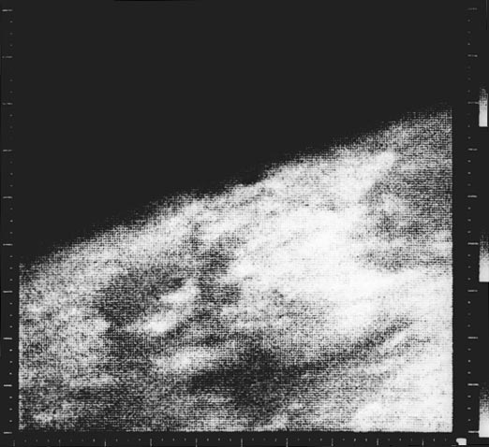
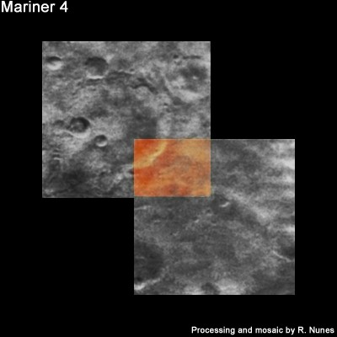
La fin de tout espoir de vie sur Mars – Sonde Mariner 4
La première image de Mars
Source NASA
Notes:
Les photos de la surface martienne prises par la sonde spatiale Mariner 4 en 1965 avaient conduit entre-temps à confirmer la sécheresse générale de la surface.
Cette observation avait été complétée par les résultats de la sonde Viking faisant état d'une érosion d’écoulement attestée par un lit à sec, sans pouvoir à ce stade établir si le liquide impliqué avait ou non été l'eau.

Slide 14
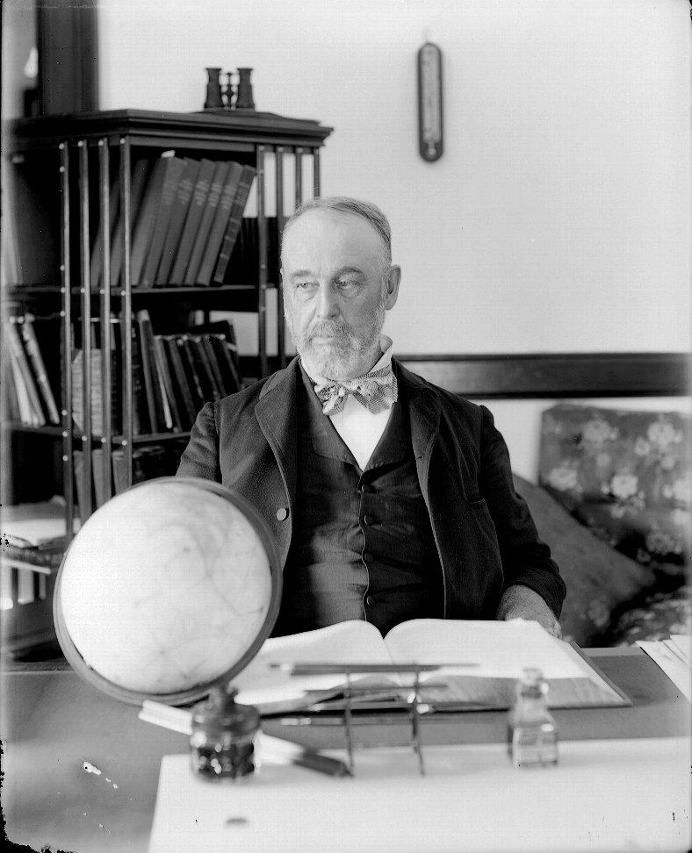
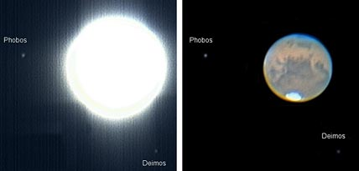
Les lunes de Mars : Phobos et Deimos
Les deux lunes sont probablement des astéroïdes qui ont été captés de la ceinture d’astéroïdes située entre Mars et Jupiter car elles contiennent toutes deux plusieurs caractéristiques communes aux astéroïdes de type C, pour ce qui est du spectre, de la masse volumique et de l’albédo.
Déimos a été découverte en premier par Asaph Hall le 12 août 1877 et Phobos a été découverte 6 jours plus tard, toujours par Hall. Il utilisait la lunette de 66 cm de l’observatoire naval des États-Unis.
Asaph Hall en 1899
Image tirée de Wikipédia
Images : James McGaha
Notes:
Les satellites naturels connus de Mars, Phobos et Déimos, sont deux petits corps qui orbitent près de la planète, à quelques milliers de kilomètres de celle-ci, et sont peut-être des astéroïdes capturés ou bien un seul satellite à l'origine qui se serait disloqué. À cause des forces de marée de Mars, ces deux satellites sont en rotation synchrone et montrent donc toujours la même face à la planète.
En août 1877, Mars étant en opposition (le meilleur moment pour observer une planète), l'astronome américain Asaph Hall découvre Déimos puis Phobos à l'aide d'un télescope de 26 pouces (66 centimètres) depuis l'observatoire naval des États-Unis à Washington.

Slide 15
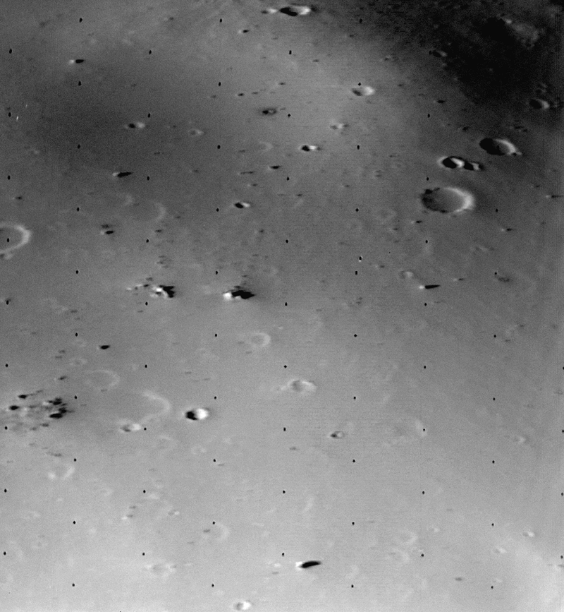
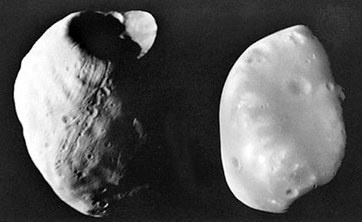
Déimos
Âge estimé entre 2,5 et 3 milliards d’années étant donné la densité des cratères.
Albédo très faible, un des plus faibles des objets du Système solaire.
Quelques sondes ont pris des photos du satellite dont Viking 2.
National Aeronautics and Space Administration/Malin Space Science Systems
Notes:
Déimos est un petit corps fortement irrégulier, avec des dimensions de 15 × 12 × 10 km ; comme beaucoup d'objets de cette taille, Déimos possède une forme non sphérique, n'étant pas suffisamment massif pour prendre une forme plus sphérique. Des calculs en astrophysique montrent qu’un satellite doit posséder un diamètre de 350 km ou plus afin d’avoir une forme sphérique. Il s'agit de l'un des plus petits satellites naturels d'une planète du système solaire, mais des satellites plus petits sont connus autour de Jupiter, Saturne ou Uranus. Par comparaison, Déimos est trois cents fois plus petit que la Lune, deux fois plus petit que l'autre satellite de Mars, Phobos.
La masse de Déimos est également faible : 1,476 × 10¹⁵ kg (soit un peu moins de 1500 milliards de tonnes), soit moins d'un septième de celle de Phobos et environ 50 millions de fois moins que celle de la Lune. Sa masse volumique est 2,2 g⋅cm⁻³.
La gravité à la surface de Déimos est très faible (0,004 m⋅s⁻²) : un homme à sa surface aurait l'impression de ne peser que quelques grammes. Il possède une vitesse de libération de 22 km⋅h⁻¹ (6 m⋅s⁻¹), ce qui permettrait de se mettre en orbite simplement en courant (s'il était possible de courir à sa surface).

Slide 16
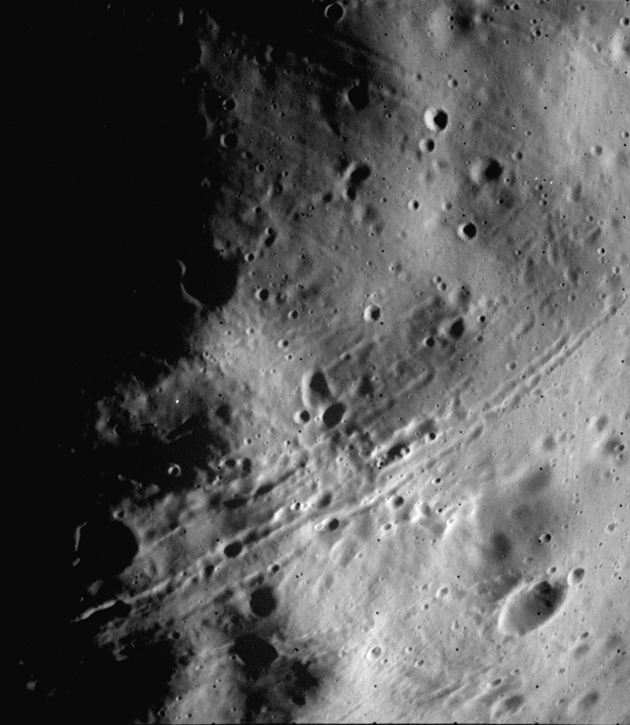
Phobos
Phobos est la lune la plus proche de Mars avec seulement 6 000 kilomètres de distance (Mars a un rayon de 3 396 kilomètres). Elle est aussi le satellite le plus près de sa planète de tout le système solaire.
Phobos fait le tour de Mars plus rapidement que le « jour martien » soit une révolution de 7 heures 39.
Phobos devrait s’écraser sur Mars ou éclater d’ici 11 millions d’années car il s’approche de la planète de 1,8 mètres par siècle.
L’agence spatiale russe et le CNES avaient envoyé une sonde, baptisée Phobos-Grunt en 2011 et qui devait apporter sur Terre des échantillons de cette Lune, mais la sonde n’a jamais réussi à quitter l’orbite terrestre et s’est écrasée dans le Pacifique au large du Chili.
Source NASA
Notes:
Phobos est un corps très irrégulier, de dimensions 27 × 21,6 × 18,8 km, bien trop peu massif pour avoir pris une forme quasi-sphérique ; il s'agit d'ailleurs de l'un des plus petits satellites naturels du système solaire. Du simple fait de sa forme, la gravité à sa surface varie d'environ 210 % suivant l'endroit où elle est mesurée.
Phobos est un corps sombre qui semble être composé de chondrite carbonée, une composition similaire à celle des astéroïdes de type C dans la ceinture d'astéroïdes externe. Cependant, la masse volumique de Phobos est trop faible pour qu'il soit intégralement composé de roche et il possède une porosité significative. Il a été suggéré que Phobos pourrait contenir un réservoir de glace substantiel, mais des observations spectrales ont écarté cette hypothèse.
La sonde soviétique Phobos 2 détecta que des gaz s'échappaient de Phobos en quantité faible mais régulière⁹. Malheureusement la sonde tomba en panne avant d'avoir pu déterminer la nature de ce gaz.
En 1989, cette sonde Phobos 2 a été insérée sur une orbite de quasi-satellite par rapport à Phobos.
Des images provenant de Mars Global Surveyor montrent que Phobos est recouvert d'une couche de régolithe d'au moins 100 m d'épaisseur ; on pense qu'il provient d'impacts avec d'autres corps, mais on ignore comment il a pu adhérer à un objet ne possédant quasiment pas de gravité.
Au cours de l'été 2008, la sonde Mars Express a permis de préciser quelques caractéristiques de Phobos, dont la masse et la densité.

Slide 17
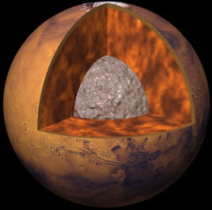
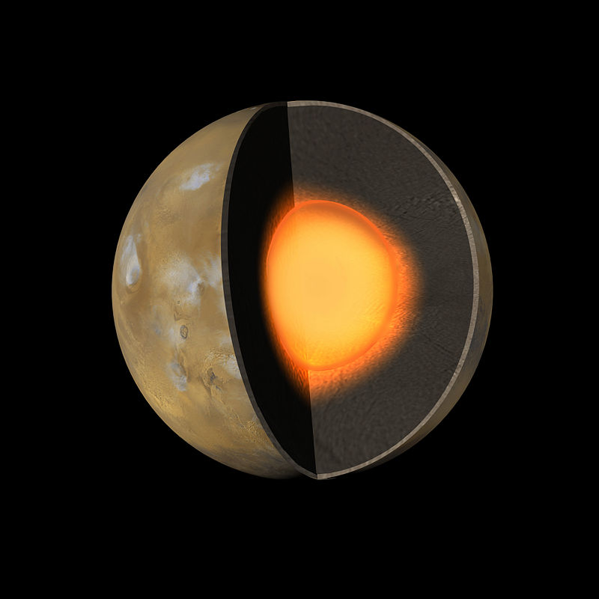
Structure interne de Mars
Structure interne « standard » de Mars :
écorce d'environ 50 km d'épaisseur
manteau d'environ 1 860 km d'épaisseur.
noyau d'environ 1 480 km de rayon, essentiellement, voire entièrement liquide étant donné sa température, évaluée à 2 000 kelvin.
Images tirées de Wikipédia
Notes:
Le résultat le plus frappant est que le noyau de Mars, dont la température serait de l'ordre de 2 000 K, est très certainement liquide, au moins dans sa plus grande partie, en raison d'une charge élevée — précisément une fraction pondérale d'au moins 14,2 % — en éléments légers, notamment en soufre, qui abaissent le point de fusion du mélange de fer et de nickel supposé constituer l'essentiel du noyau.
Ce noyau aurait un rayon compris entre 1 300 et 2 000 km (soit entre 38 % et 59 % du rayon de la planète), peut-être plus précisément entre 1 520 et 1 840 km (soit entre 45 % et 54 % du rayon de Mars), incertitude due en partie à l'inconnue concernant la fraction de manteau qui pourrait être liquide et réduirait par conséquent la taille du noyau ; on trouve assez souvent citée la valeur 1 480 km comme rayon du noyau de Mars⁷⁹, soit 43,7 % du rayon moyen de la planète elle-même (3 389,5 km).
Le manteau de Mars serait très semblable à celui de la Terre, constitué de phases solides où dominent les silicates riches en fer, ce dernier représentant une fraction pondérale de 11 à 15,5 % du manteau.
L'écorce (ou croûte) martienne semble, assez logiquement, bien plus épaisse dans l'hémisphère sud que dans l'hémisphère nord : un modèle simple avec une masse volumique uniforme de 2 900 kg/m³ conduit à une épaisseur moyenne d'environ 50 km, soit 4,4 % du volume de la planète, avec comme valeurs extrêmes 92 km dans la région de Syria Planum et à peine 3 km sous le bassin d'impact d'Isidis Planitia, tandis que l'écorce aurait moins de 10 km sous toute la région d'Utopia Planitia.

Slide 18
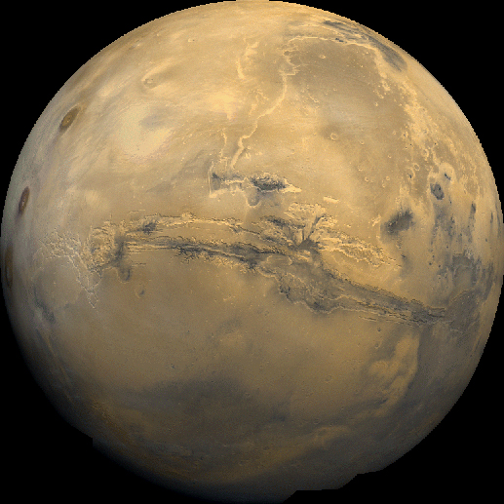
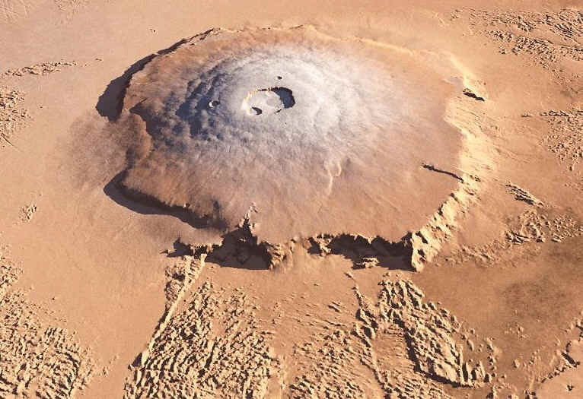
Topographie de Mars
www.space4case.com
Image tirée de Wikipédia
Le Mont Olympus, le plus haut volcan du système solaire avec une hauteur de 27 km.
Sa dernière éruption daterait de « seulement » 2 millions d’années.
Valles Marineris est un énorme fossé d'effondrement élargi par l'érosion jusqu'à atteindre localement une largeur de 600 km et une longueur de 4 000 km.
Notes:
Le trait le plus frappant de la géographie martienne est sa « dichotomie crustale », c'est-à-dire l'opposition très nette entre d'une part un hémisphère nord constitué d'une vaste plaine lisse à une altitude d'une demi-douzaine de kilomètres sous le niveau de référence, et d'autre part un hémisphère sud formé de plateaux souvent élevés et très cratérisés au relief pouvant être localement assez accidenté.
Ces deux domaines géographiques sont séparés par une limite très nette, légèrement oblique sur l'équateur. Deux régions volcaniques près l'une de l'autre se trouvent précisément sur cette frontière géologique, dont l'une est un immense soulèvement de 5 500 km de diamètre, le renflement de Tharsis, dont la moitié nord-ouest regroupe une douzaine de volcans majeurs parmi lesquels Olympus Mons, tandis que la région méridionale se compose d'un vaste ensemble de hauts plateaux volcaniques tels que Syria Planum et Solis Planum, et la partie orientale est marquée par le système de canyons de Valles Marineris prolongeant par l'est le réseau de Noctis Labyrinthus.
Deux grands bassins d'impact sont nettement visibles dans l'hémisphère sud, Argyre Planitia et surtout Hellas Planitia, au fond duquel a été relevée la plus grande profondeur à la surface de Mars, avec une altitude de -8 200 m par rapport au niveau de référence. Le point le plus élevé se trouve quant à lui au sommet d'Olympus Mons, à 21 229 m au-dessus du niveau de référence ; les cinq montagnes les plus hautes du système solaire sont d'ailleurs cinq volcans martiens, dont quatre se trouvent sur le renflement de Tharsis et le cinquième dans la seconde région volcanique de Mars, Elysium Planitia.

Slide 19
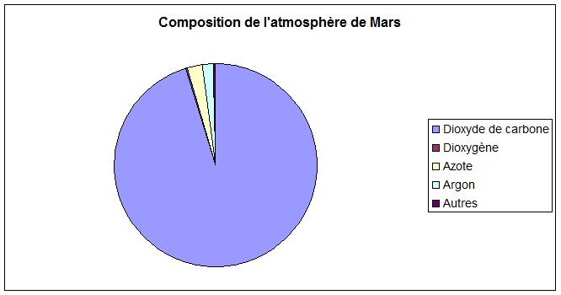
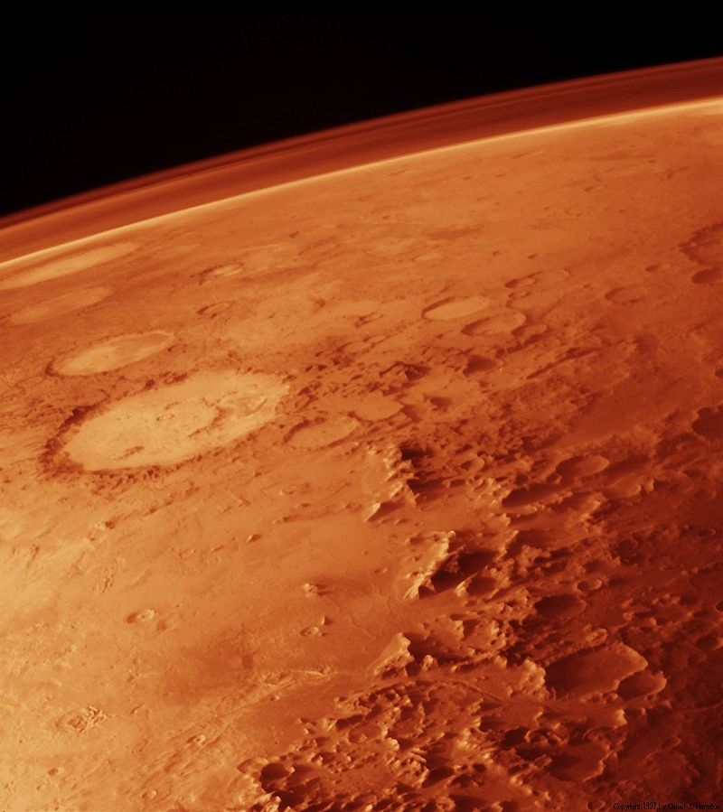
Atmosphère de Mars
http://laviesurmars.e-monsite.com/
L’atmosphère de Mars est majoritairement composée de dioxyde de carbone.
Quelques autres gaz la composent comme le démontre le graphique mais en quantité très minime.
Image tirée de Wikipédia
Notes:
On sait aujourd'hui que Mars possède une atmosphère ténue dont la pression moyenne au niveau de référence martien est par définition de 610 Pa, avec une température moyenne de 210 K (- 63 °C).
Elle est composée principalement de dioxyde de carbone CO₂ (96,0 % ±0,7 %), d'argon Ar (1,93 % ±0,01 %) et d'azote N₂ (1,89 % ±0,03 %).
Compte tenu de la faible gravité à la surface de Mars, la hauteur d'échelle de cette atmosphère est de 11 km, plus d'une fois et demie celle de l'atmosphère terrestre, qui n'est que de 7 km. Les pressions extrêmes relevées à la surface de la planète vont d'à peine 30 Pa au sommet d'Olympus Mons jusqu'à 1 155 Pa au point le plus bas du bassin d'impact d'Hellas Planitia.
L’absence de magnétosphère suggère que la planète ne possède pas de noyau liquide et que toute activité volcanique n’est plus possible désormais.

Slide 20
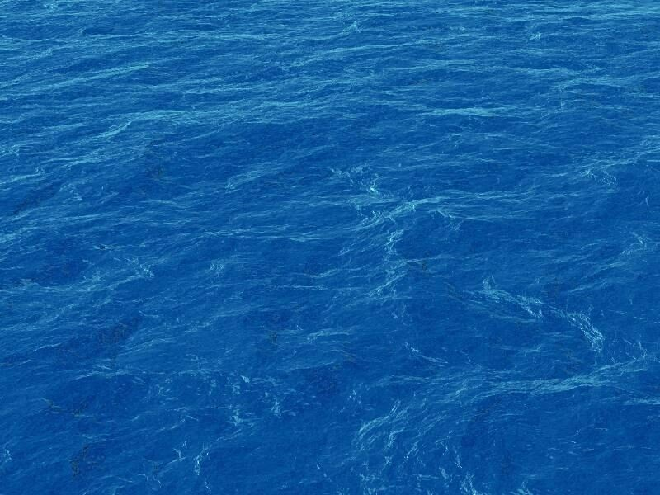
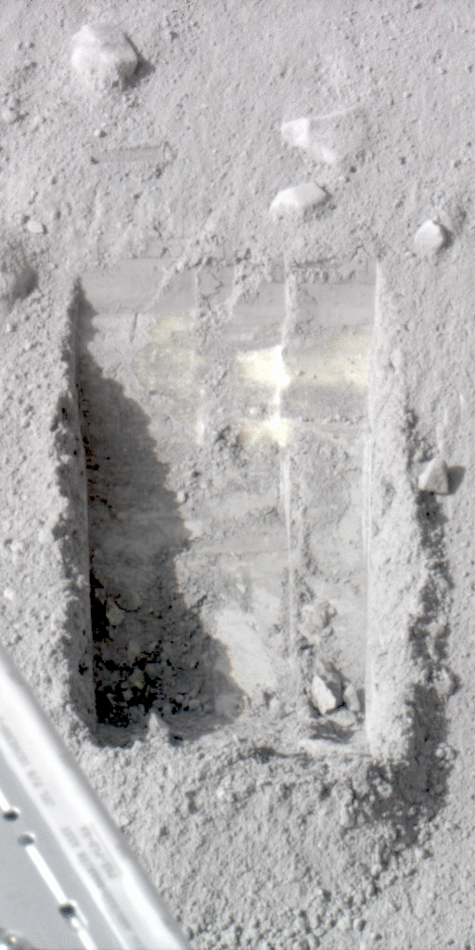
Atmosphère de Mars
La pression atmosphérique sur Mars est
de 600 Pa (Pascal), soit 6 hPa, contre 1 013 hPa pour la Terre, ce qui est très faible.
L’eau pourrait difficilement s’écouler sur la planète étant donné cette faible pression.
Source NASA
Notes:
La faible pression atmosphérique de Mars ne permet pas la formation de tornade ou d’ouragan comme on a pu le voir dans un film récent !
La faible pression atmosphérique fait en sorte que la glace exposée à l’atmosphère ambiant sublime rapidement.

Slide 21
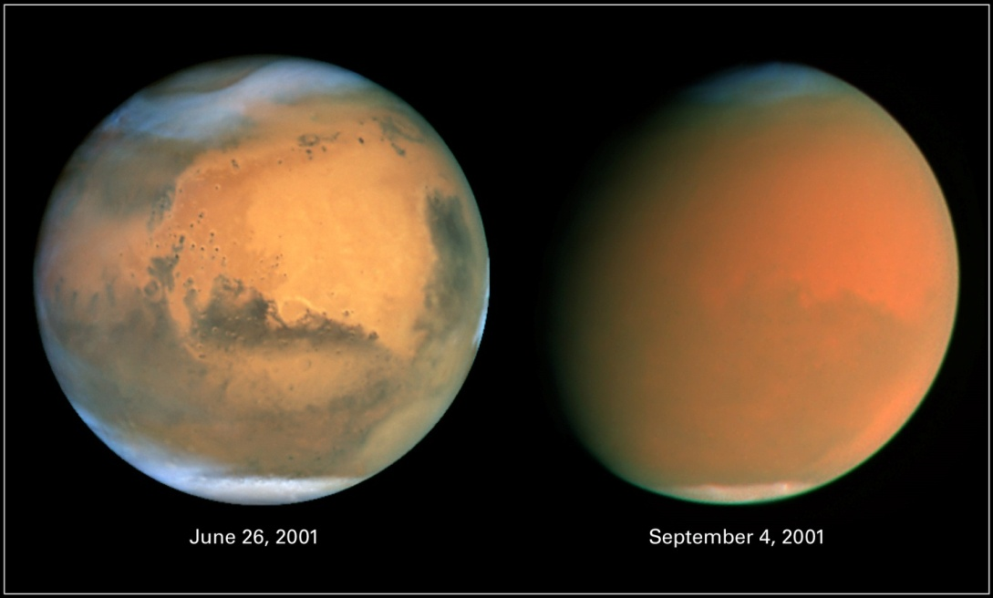
Le climat
L'atmosphère martienne étant de surcroît 150 fois moins dense que celle de la Terre, elle ne produit qu'un effet de serre négligeable, d'où une température moyenne d'environ 210 K (-63 °C) à la surface de Mars.
L'atmosphère martienne étant de surcroît 150 fois moins dense que celle de la Terre, elle ne produit qu'un effet de serre négligeable, d'où une température moyenne d'environ 210 K (-63 °C) à la surface de Mars.
L’obliquité de Mars est sensiblement la même que sur Terre, ce qui fait que la planète a des saisons, comme nous.
Pour terminer, il y a des tempêtes sur Mars qui peuvent recouvrir totalement la planète comme en 2001.
Photos Hubble
Notes:
Du fait de son éloignement plus grand par rapport au Soleil que celui de la Terre, Mars reçoit du Soleil une énergie variant de 492 à 715 W/m² selon sa position sur son orbite, contre de 1 321 à 1 413 W/m² pour la Terre, c'est-à-dire de 37,2 % à 50,6 % entre les aphélies et les périhélies respectivement.
L'atmosphère martienne étant de surcroît 150 fois moins dense que celle de la Terre, elle ne produit qu'un effet de serre négligeable, d'où une température moyenne d'environ 210 K (-63 °C) à la surface de Mars, avec des variations diurnes importantes en raison de la faible inertie thermique de cette atmosphère : Viking 1 Lander avait ainsi relevé des variations diurnes allant typiquement de184 à 242 K, soit de -89 à -31 °C, tandis que les températures extrêmes — assez variables selon les sources — seraient d'environ 130 et 297 K, c'est-à-dire, en chiffres ronds, de l'ordre de -145 et +25 °C.

Slide 22
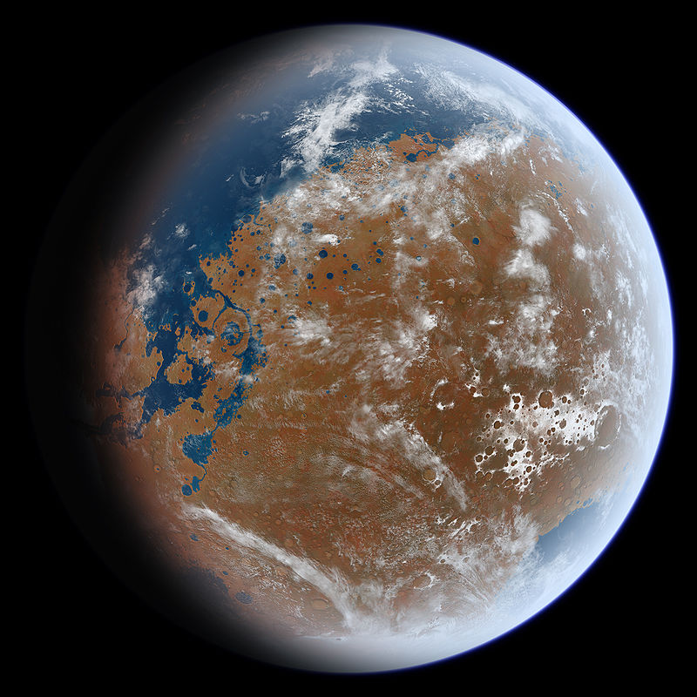
De l’eau sur Mars
L’étude de la géologie martienne suppose que dans le passé, l’eau était présente sous forme liquide en grande quantité, et ce, lorsque la planète était jeune.
Maintenant, cette eau est complètement disparue de la planète sous forme liquide mais il en reste fort probablement en état de glace.
Source Wikipédia
Notes:
En 2007, le radar MARSIS de Mars Express a mis en évidence de grandes quantités de glace d'eau enfouies dans les terrains qui bordent la calotte résiduelle australe. Ainsi, le volume de glace d'eau contenu dans le pôle sud est estimé à 1,6 millions de kilomètres cubes, soit approximativement le volume de glace d'eau de la calotte résiduelle boréale.
La présence d'eau dans le sous-sol a également été détectée à mi-distance entre l'équateur et le pôle nord. Ainsi, en 2009, la sonde Mars Reconnaissance Orbiter a révélé que des cratères d'impact récemment formés contenaient de la glace pure à 99 %.
La présence durable d'eau liquide à la surface de Mars est considérée comme improbable. En effet, compte tenu de la pression et de la température à la surface de Mars, l'eau ne peut exister à l'état liquide et passe directement de l’état solide à l’état gazeux par sublimation. Cependant, de récents éléments suggéreraient la présence temporaire d'eau liquide dans des conditions particulières.

Slide 23
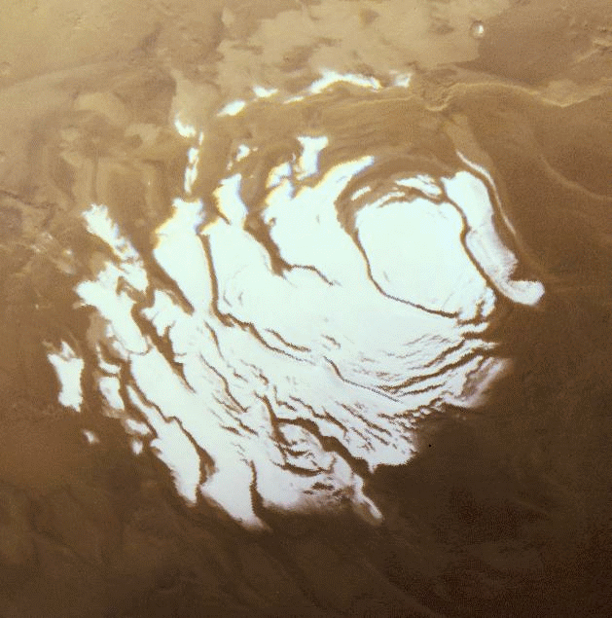
De l’eau sur Mars
Image NASA/JPL/MSSS
Notes:
En 2007, le radar MARSIS de Mars Express a mis en évidence de grandes quantités de glace d'eau enfouies dans les terrains qui bordent la calotte résiduelle australe. Ainsi, le volume de glace d'eau contenu dans le pôle sud est estimé à 1,6 millions de kilomètres cubes, soit approximativement le volume de glace d'eau de la calotte résiduelle boréale.
La présence d'eau dans le sous-sol a également été détectée à mi-distance entre l'équateur et le pôle nord. Ainsi, en 2009, la sonde Mars Reconnaissance Orbiter a révélé que des cratères d'impact récemment formés contenaient de la glace pure à 99 %.
La présence durable d'eau liquide à la surface de Mars est considérée comme improbable. En effet, compte tenu de la pression et de la température à la surface de Mars, l'eau ne peut exister à l'état liquide et passe directement de l’état solide à l’état gazeux par sublimation. Cependant, de récents éléments suggéreraient la présence temporaire d'eau liquide dans des conditions particulières.

Slide 24
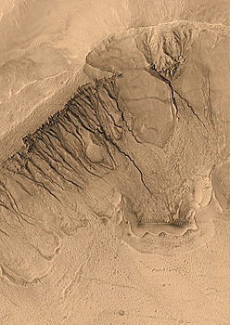
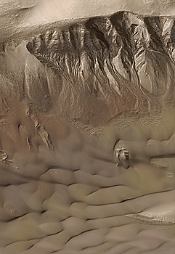
De l’eau sur Mars
Plusieurs preuves observées sur la planète démontrent la présence d’eau, jadis.
Images NASA/JPL/MSSS

Slide 25
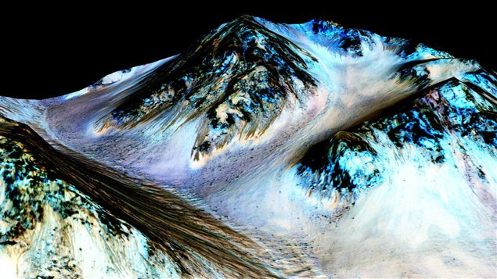
Découverte d’eau salée – septembre 2015
Découverte d’eau liquide salée sur Mars lors des mois les plus chauds.
Sous la forme de ruisseau de saumures.
Découverte par une nouvelle technique d’observation par la sonde Mars Reconnaissance Orbiter.
Source : NASA/JPL/Université de l’Arizona
Notes:
Les curieuses lignes qui entaillent les pentes de Mars pourraient en effet être des ruisseaux de saumure, une eau très fortement concentrée en sel, estiment des scientifiques dans une étude publiée dans la revue Nature Geoscience. Ces résultats ont été obtenus grâce aux images fournies par l'agence spatiale américaine.
Ils disent avoir trouvé la trace de sels qui ne se forment qu'en présence d'eau dans des chenaux qui courent le long de falaises situées dans la région équatoriale de la planète rouge.
Source des textes : Site web Radio Canada.

Slide 26
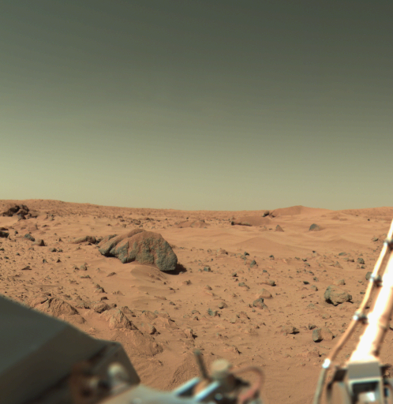
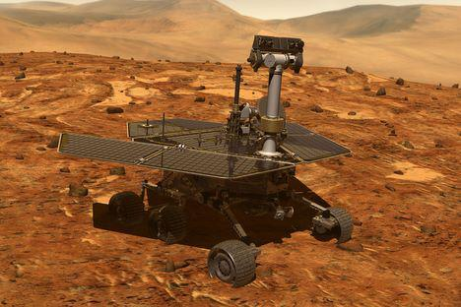
L’exploration de Mars
Opportunity
Viking 1
Une quarantaine de missions ont été envoyées sur Mars, près de la moitié furent des échecs. Mais les connaissances sur la planète ont avancé à la vitesse grand V.
Crédit photos NASA
Notes:
L’exploration de Mars se fait à l’aide de sondes spatiales : notamment de satellites artificiels et d’« astromobiles », appelées aussi « rovers ».
Elle tient une place importante dans les programmes d’exploration spatiale de la Russie (et avant elle l’URSS), des États-Unis, de l’Union européenne, et du Japon, et commence à se matérialiser dans le programme spatial de la République populaire de Chine. Une quarantaine de sondes orbitales et d’atterrisseurs ont été lancés vers Mars depuis les années 1960.
Les différentes missions martiennes ont mis en place des satellites artificiels autour de la planète. Ils servent de relais pour les télécommunications avec les modules posés au sol, et réalisent des mesures globales sur l'environnement et la surface de Mars.

Slide 27
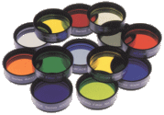
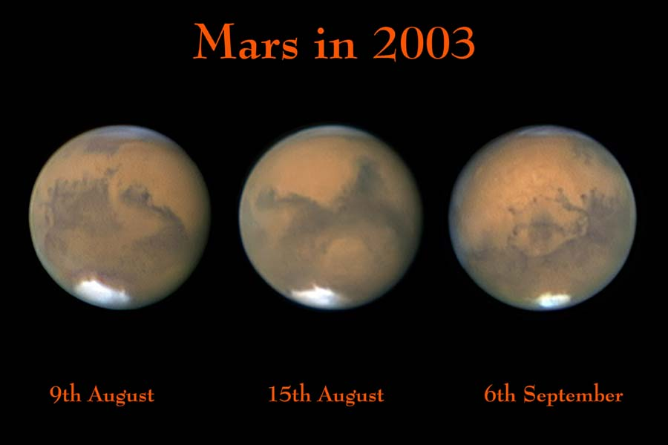
Observation de Mars par les astronomes amateurs
Mars est intéressante à observer avec un télescope amateur de dimension moyenne.
Plusieurs formations de la surface de la planète sont observables dont les calottes glacières.
Les filtres aident à son observation. Voici les principaux filtres utilisés :
#38A / #56 /#47 /#11/#15/#21/#25
Le filtre IR est aussi utilisé pour l’astrophotographie.
Crédits photos : Maurice Valimberti
Notes:
N°38A, transmission de 17%. Couleur bleu foncé. Met en évidence les tempêtes de poussières.
N°56, transmission de 53%. Couleur vert clair. Très utile pour l'observation des calottes polaires martiennes ainsi que des tempêtes de poussières jaunâtres à la surface de Mars.
N°47, transmission de 13%. Couleur violette. Augmente le contraste des calottes de Mars.
Filtre #11 (Jaune - Vert) Fonce les mers de Mars.
Filtre #15 (Jaune foncé) Très utile aussi sur Mars pour les régions polaires et désertiques.
Filtre #21 (Orangé) Fait ressortir les détails sur les bords des mers, en les rendant plus foncés.
Filtre #25 (Rouge foncé) Fait ressortir les contours des calottes polaires ainsi que les mers martiennes.

Slide 28
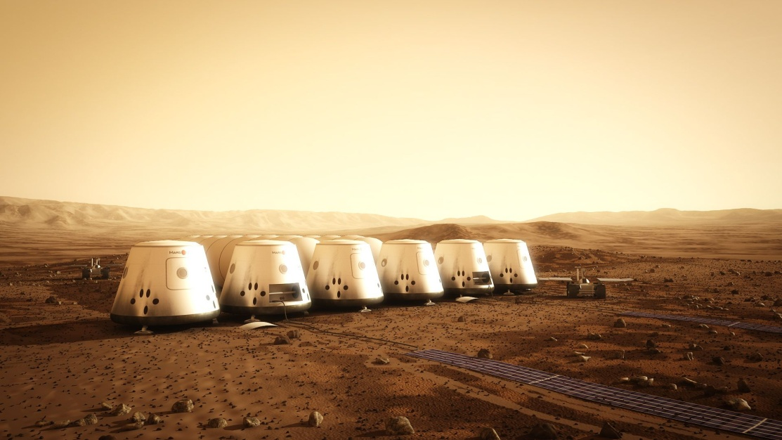
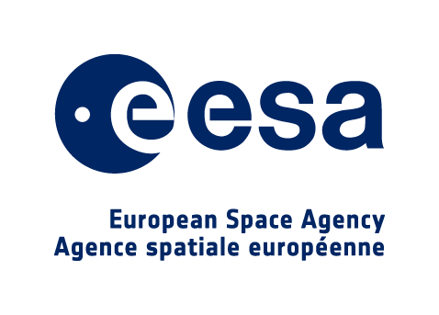
Des hommes sur Mars un jour ?
La mission Mars One a tout des grandes légendes de l’histoire de l’exploration spatiale.
Plus de 200 000 mises en candidatures, seulement une poignée seraient choisies pour ce voyage aller seulement.
Mars-One introduction film
Quant aux grandes agences comme la NASA, l’ESA ou ROSCOSMOS (russe), quelques projets ont été étudiés. À suivre au cours des prochaines décennies.
Notes:
Contrairement à ce qu’on a pu voir dans un film récent, l’absence de magnétosphère sur Mars rendra la vie difficile.
Les habitants seront alors exposés à la radiation du Soleil. L’eau à l’état liquide y sera difficile.

Slide 29
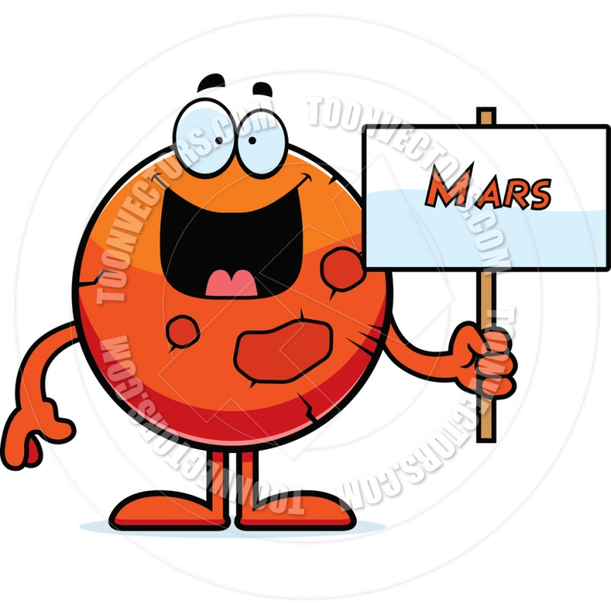
En conclusion…
La planète Mars est la plus étudiée du système solaire.
On en sait beaucoup sur elle mais il y a encore beaucoup à apprendre dans le futur.
Un jour, elle sera sûrement visitée par les humains et qui sait ? Peut être sera-t-elle colonisée ?
À suivre…
Un gros merci pour votre attention !!!

Slide 30
Sources et crédits
Auteur de la conférence : Martin Aubé
Révision scientifique : Louis Asselin
Révision linguistique : Carmen Nadeau et Marie Valois
Sources : Site web de la NASA et Wikipédia

